Slide 1
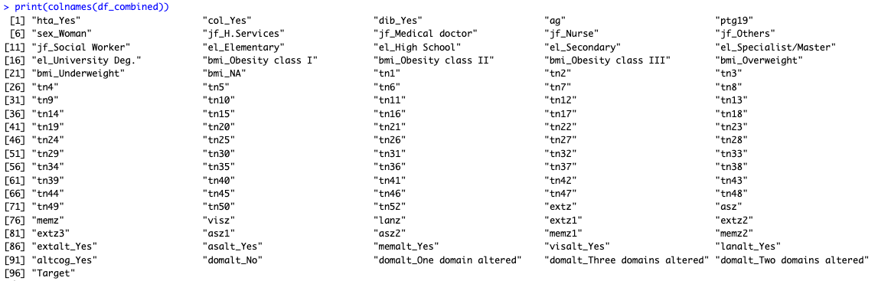
AVANCE DE ACTIVIDADES. SELECCIÓN DE RESULTADOS.
Fases:
Selección y separación de variables en grupos de interés.
Binarización/dummificación de las variables de tipo texto (“Sí”, “No”).
Reconstrucción del dataset considerando variables de interés.
Selección de una primera aproximación. En este caso: variables sociodemográficas, test neuropsicológicos y clúster (que denominamos “Target” de cara a los resultados seleccionados).
EXISTE UN DESBALANCE EN LA VARIABLE TARGET, HABIENDO MUCHOS CASOS DE LONG-COVID COG, PERO POCOS CONTROLES U OBSERVACIONES EN OTRAS CATEGORÍAS (COMO NO-LONG COVID O LONG COVID NO COG). HABRÍA QUE DECIDIR CONTRA QUÉ GRUPO SE REALIZAN LAS PREDICCIONES. DE FORMA PRELIMINAR EN ESTOS RESULTADOS HE SELECCIONADO ”NO COVID” VS “LONG COVID COG” (CON DESBALANCE DE CLASE).
Los siguientes resultados incluyen las siguientes variables (96 variables en total):

Slide 2
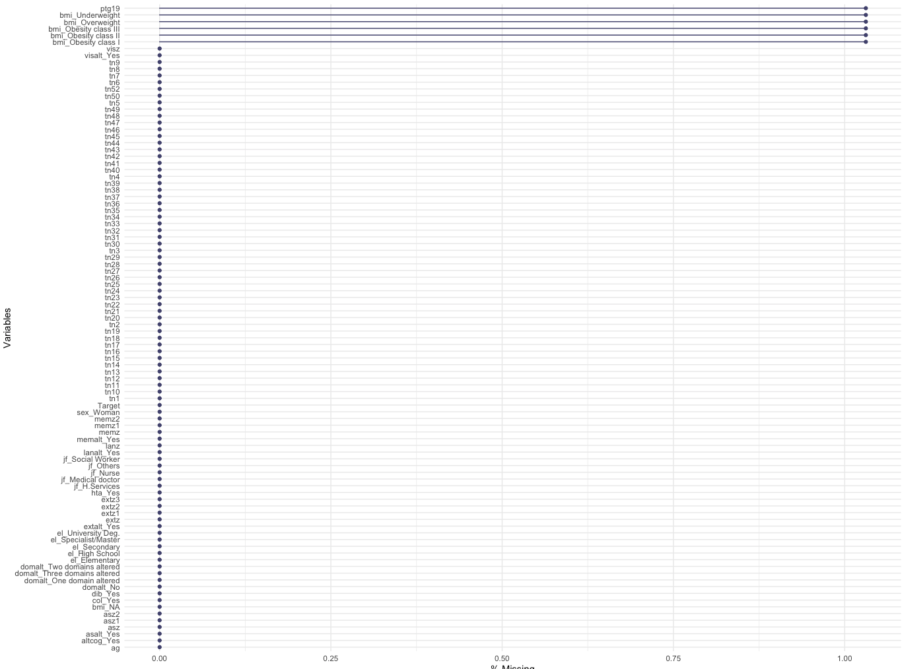
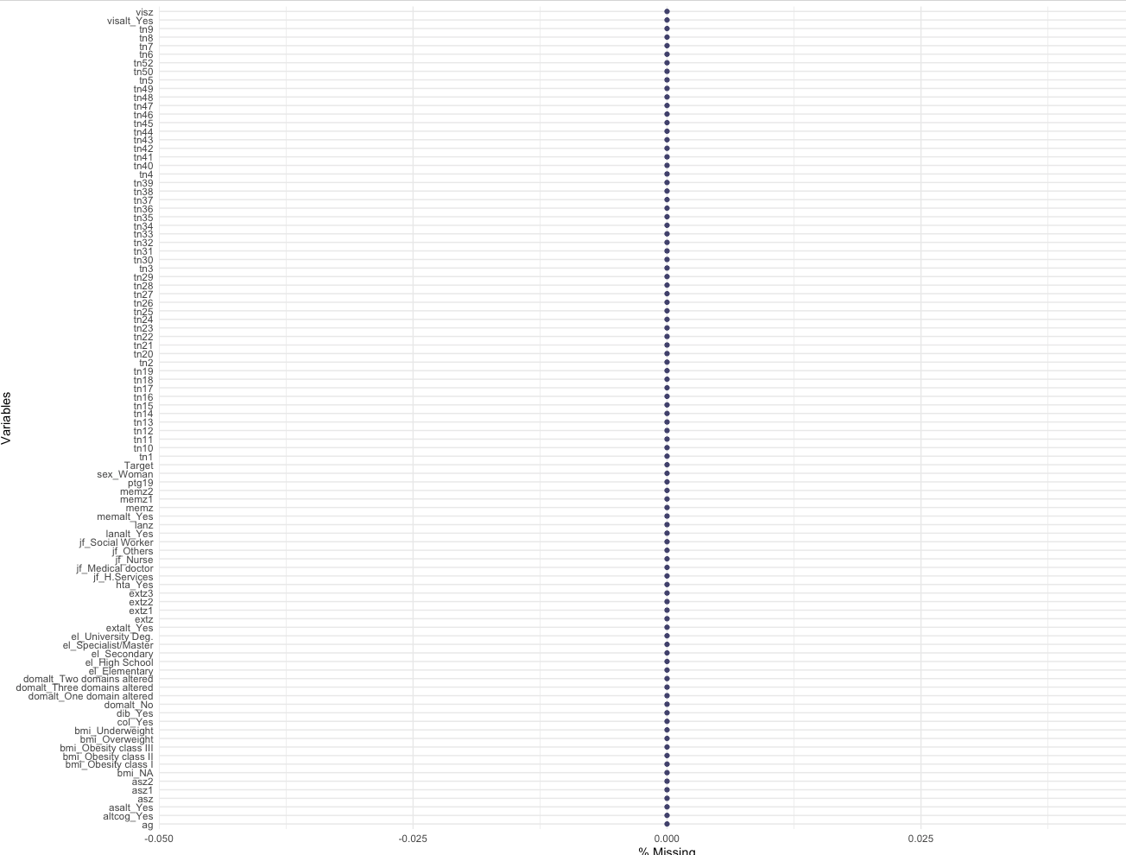
RESULTADO SELECCIONADO 1 – ANÁLISIS EXPLORATORIO DE LOS DATOS: NAs
Siguiendo con las variables seleccionadas (diapositiva anterior), se analiza la presencia de datos faltantes. Faltan en variables como BMI (ptg19) y, en consecuencia, en aquellas relacionadas con el nivel de obesidad.
Después de la imputación
Acción: imputación de NAs mediante kNN.
Conclusión: selecciono kNN ya que no conocemos las relaciones complejas entre variables. El porcentaje no es elevado así que también se podría optar por otras opciones de imputación

Slide 3
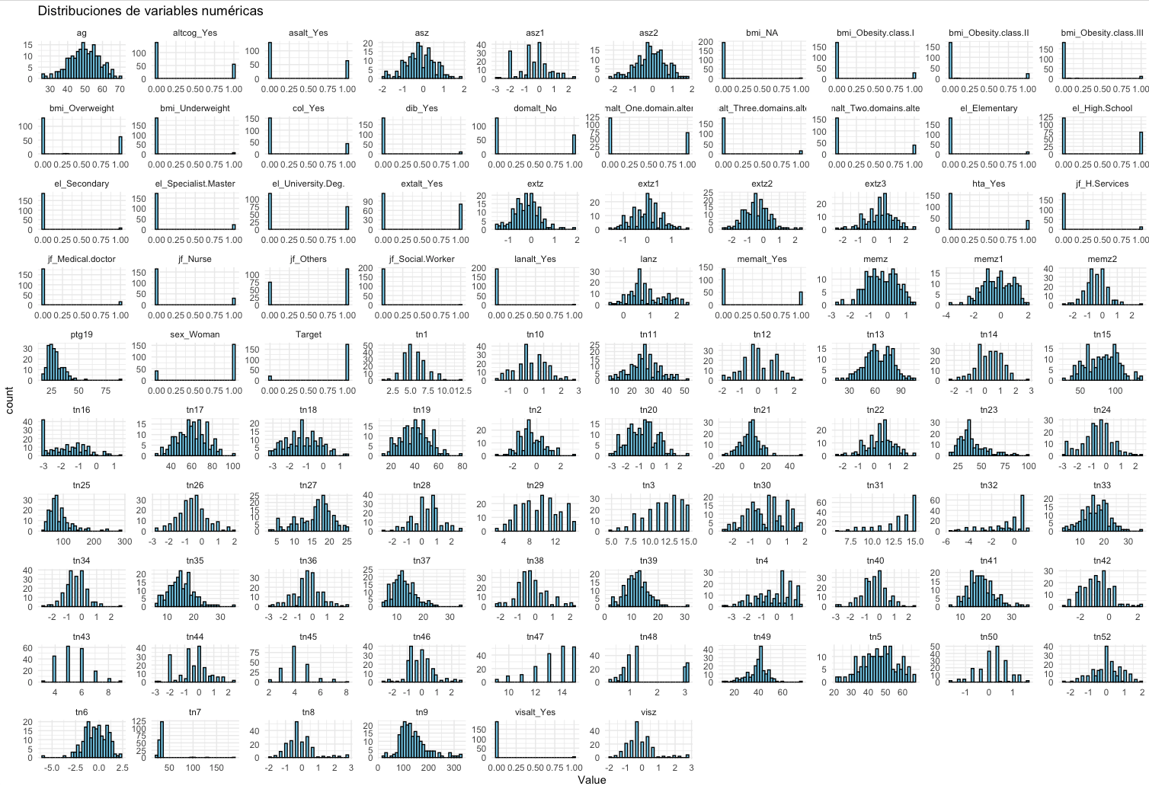
RESULTADO SELECCIONADO 2 – ANÁLISIS EXPLORATORIO DE LOS DATOS: ANÁLISIS UNIVARIANTE
Acción: gráficos univariantes
Conclusión: la mayor parte de las variables numéricas reales (no binarizadas, aunque estas están graficadas) presentan una distribución normal, excepto quizás el BMI y algunas mediciones neuropsicológicas.

Slide 4
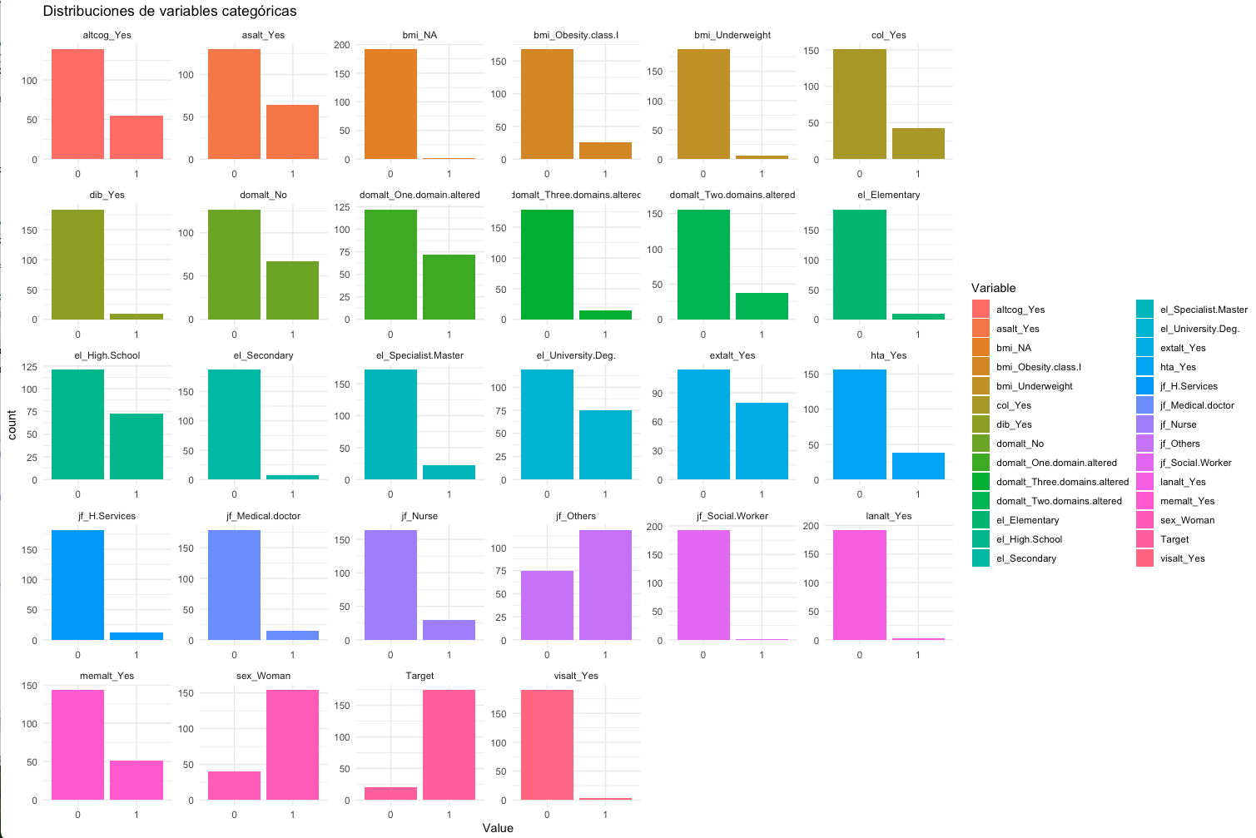
RESULTADO SELECCIONADO 3 – ANÁLISIS EXPLORATORIO DE LOS DATOS: ANÁLISIS UNIVARIANTE
Acción: gráficos univariantes
Conclusión: hay desbalance de clases principalmente para los datos demográficos. Esto es lo esperable por el tipo de datos recogidos, por lo que quizás (como un próximo proyecto) sería interesante entrenar modelos que tengan en cuenta (o estratifiquen) esta situación (quizás con un estudio más en profundidad de hiperparámetros). Para los modelos de tipo XGBoost que seleccionamos para este trabajo, este desbalance no suele representar un problema.

Slide 5
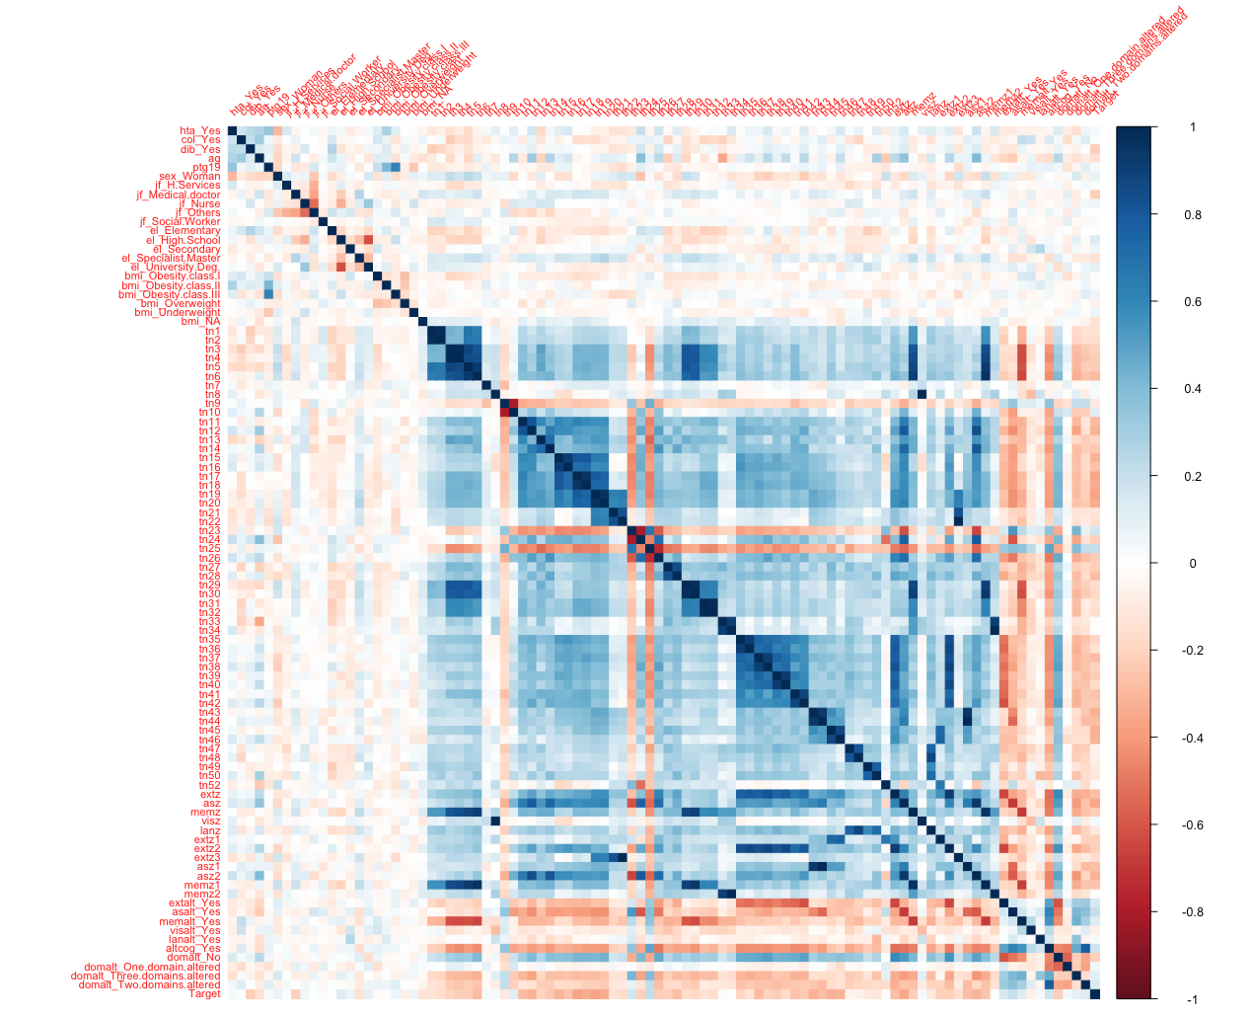
RESULTADO SELECCIONADO 3 – ANÁLISIS EXPLORATORIO DE LOS DATOS: CORRELACIONES
Acción: heatmap de correlación
Conclusión: hay grupos de correlaciones cuyo interés podría analizarse, en particular entre test neuropsicológicos (que, por otra parte, es lo esperable ya que estos resultados y test deberían estar relacionados en las variables medidas y, además, muchos son complementarios o diferenciales generando altas correlaciones positivas o negativas). Es posible que dichas correlaciones estén descritas, aunque en este gráfico es solo una exploración. Es complejo de observar así que ha sido partido en varias visualizaciones en siguientes diapositivas.

Slide 6
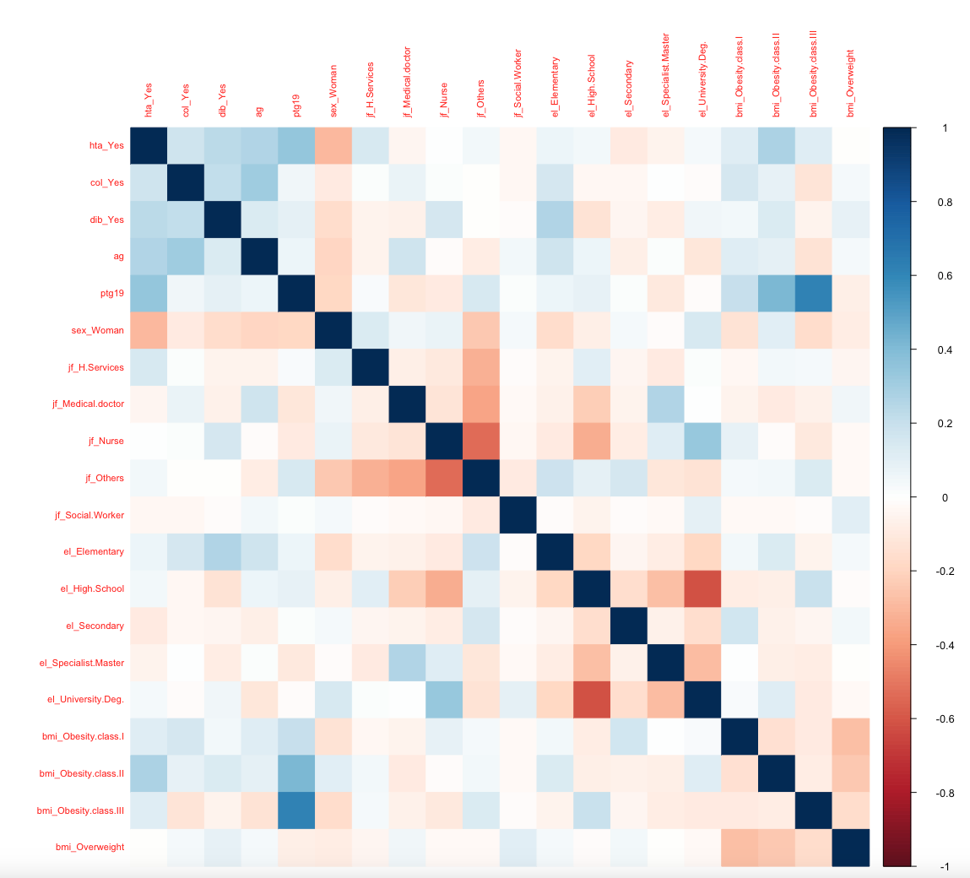
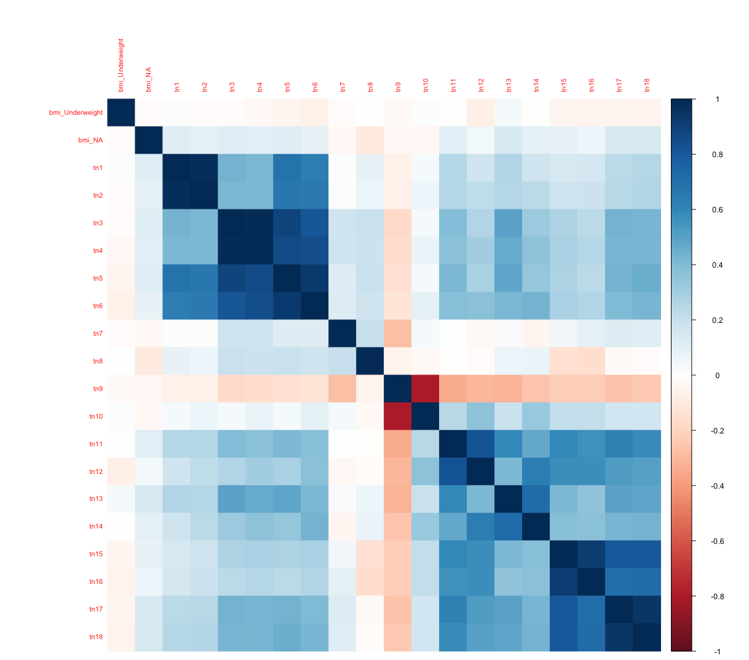
RESULTADO SELECCIONADO 3 – ANÁLISIS EXPLORATORIO DE LOS DATOS: CORRELACIONES (visualización partida)

Slide 7
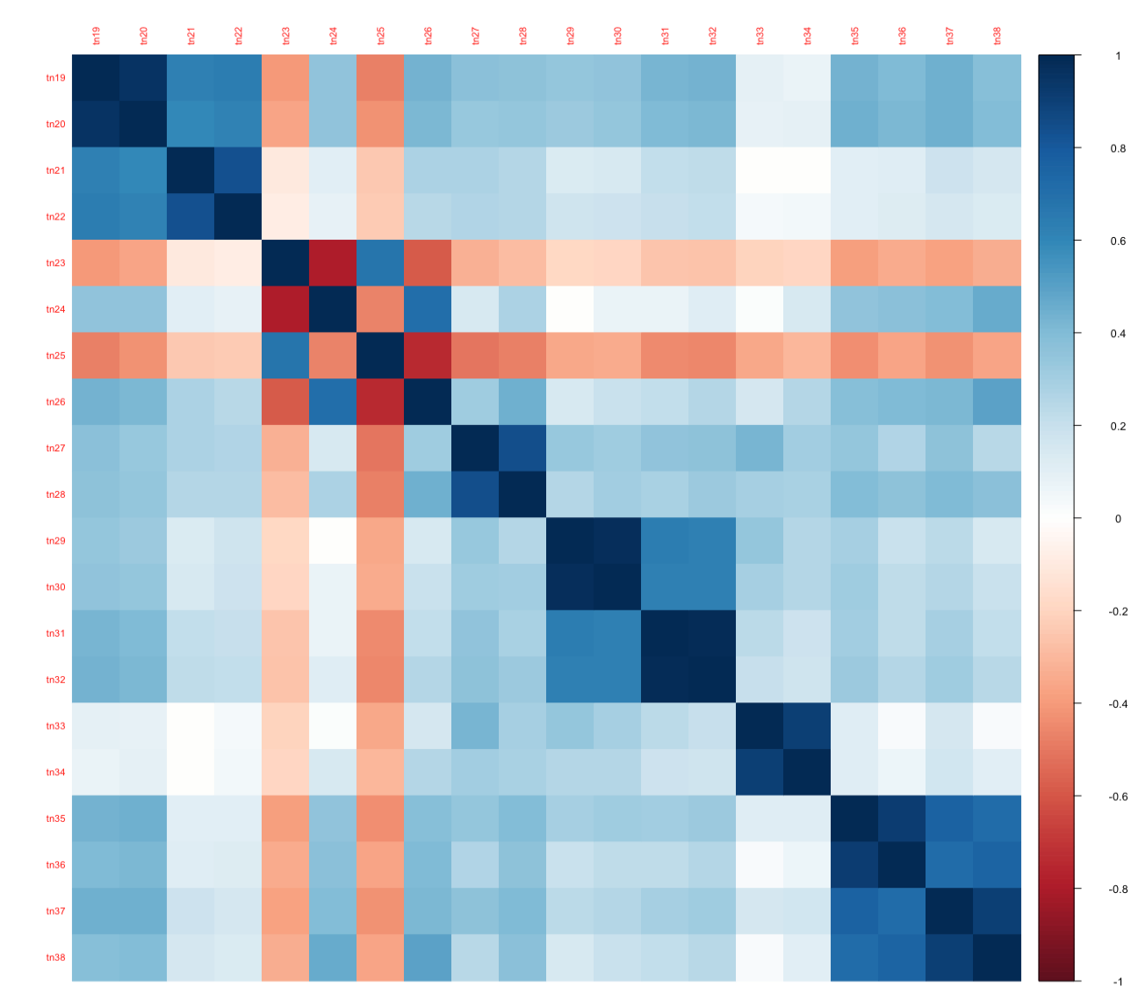
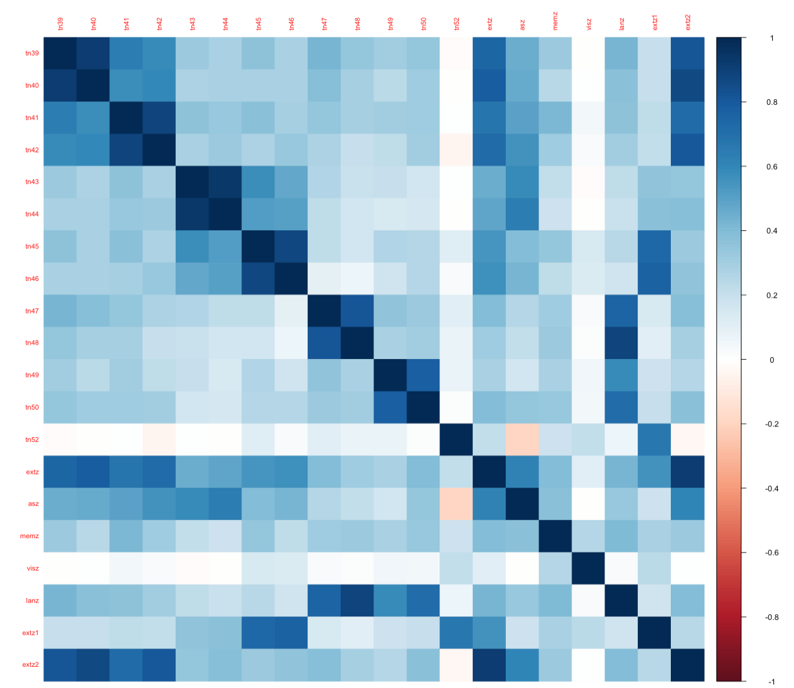
RESULTADO SELECCIONADO 3 – ANÁLISIS EXPLORATORIO DE LOS DATOS: CORRELACIONES (visualización partida)

Slide 8
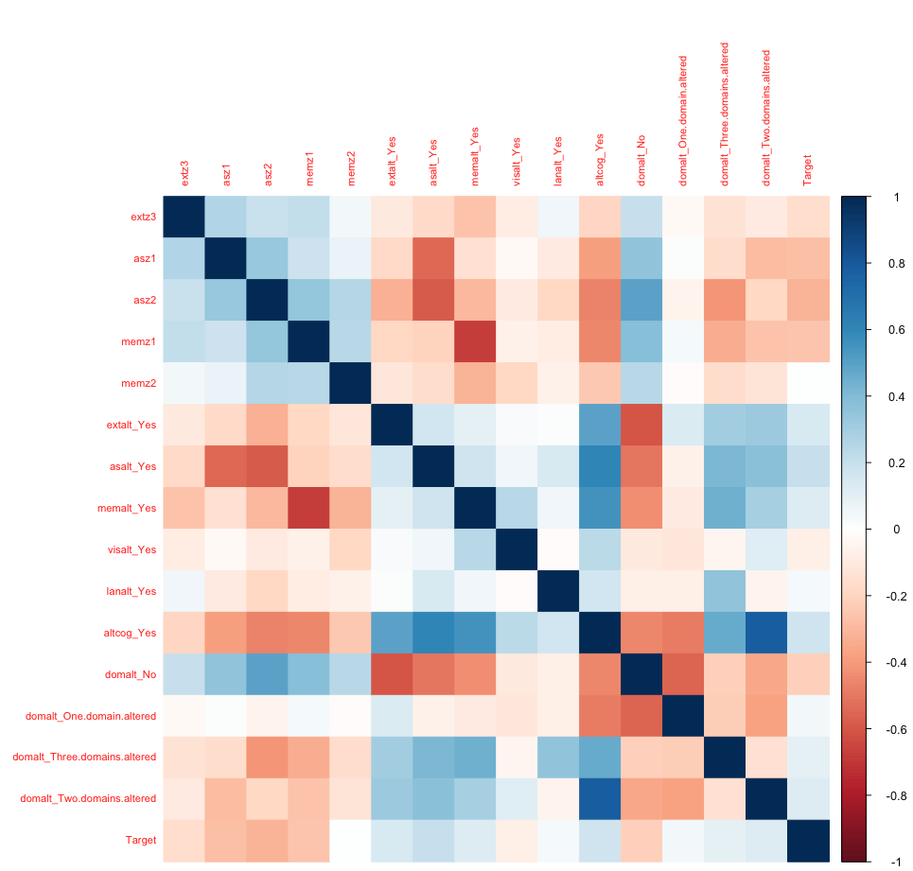
RESULTADO SELECCIONADO 3 – ANÁLISIS EXPLORATORIO DE LOS DATOS: CORRELACIONES (visualización partida)

Slide 9
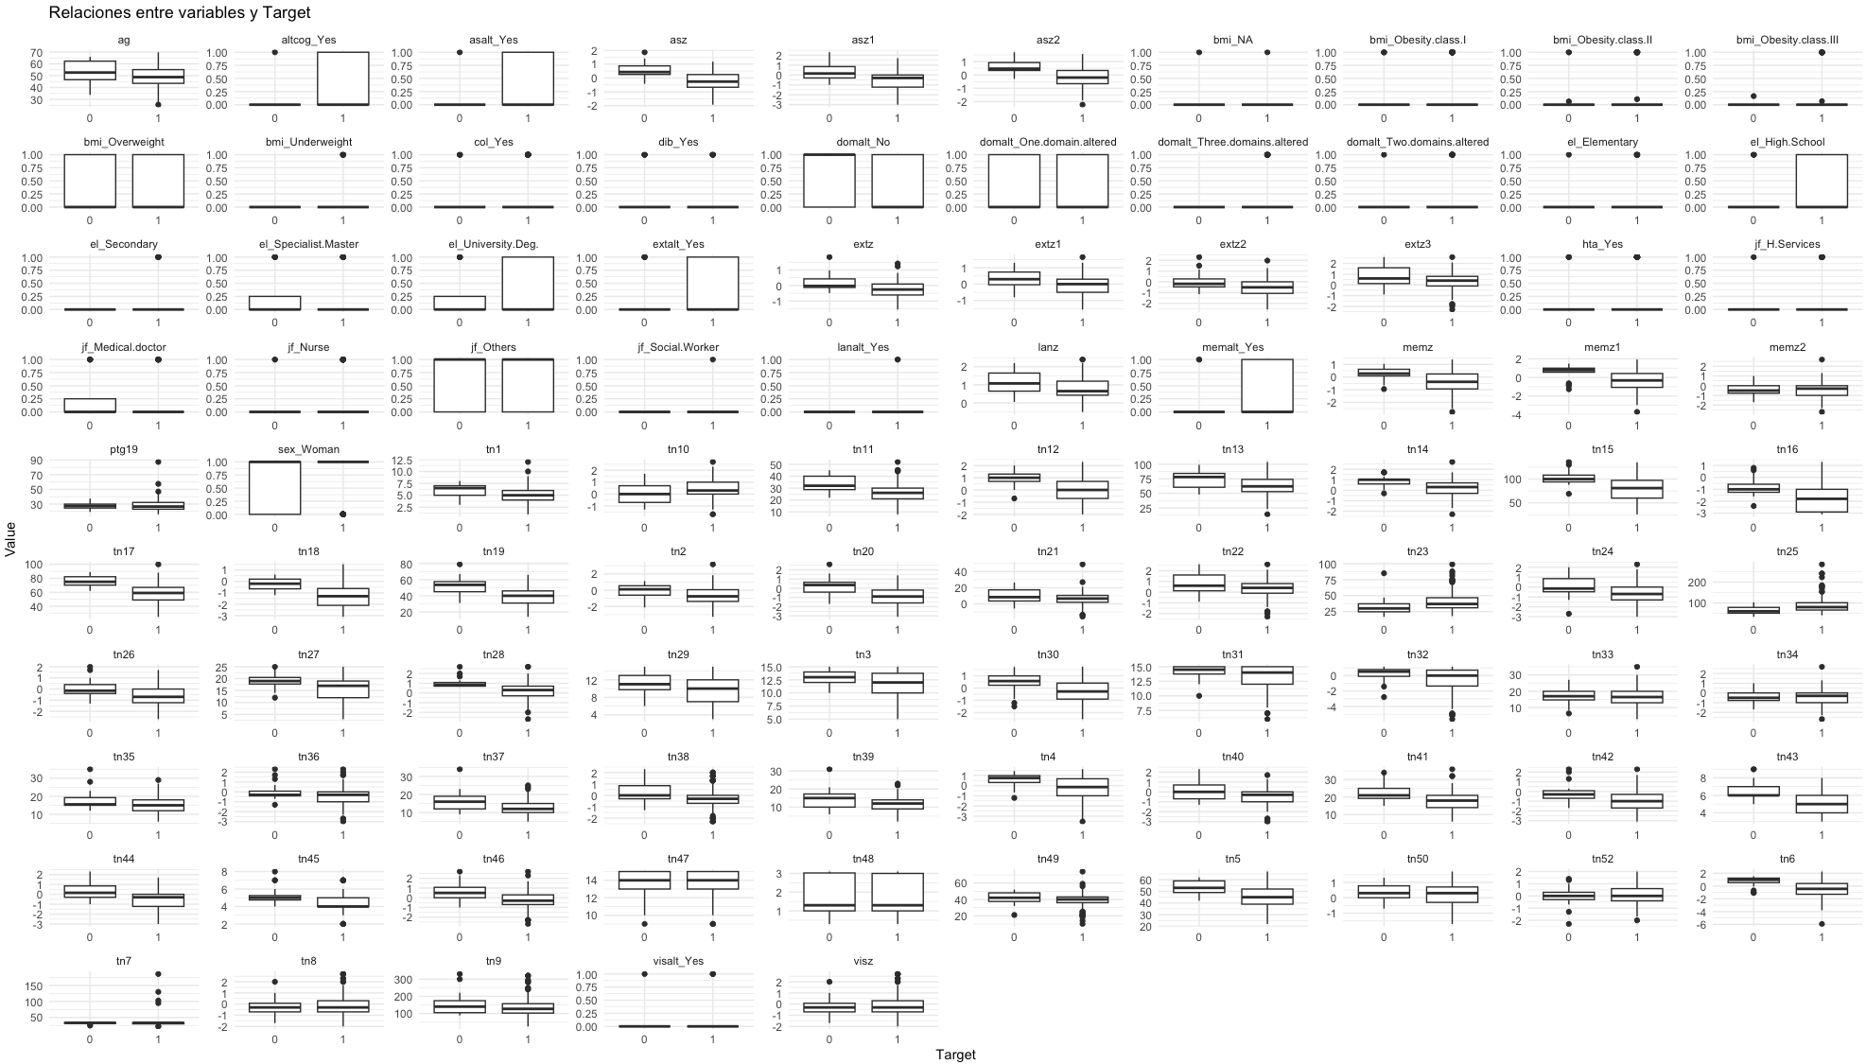
RESULTADO SELECCIONADO 4 – ANÁLISIS EXPLORATORIO DE LOS DATOS: BOXPLOTs FRENTE A VARIABLE TARGET (LONG COVID COG = 0 ; NO COVID= 1)
Acción: gráficos bivariantes frente a Target.
Conclusión: estos gráficos son de interés para ver la presencia de posibles outliers así como una comparativa (exploratoria) rápida de cada variable que se incluirá en el modelo frente a la variable a predecir. En este caso, tal como se ha re-creado el dataset y para faciliar la creación de modelos se han incluido observaciones de “No COVID” codificada como “1” y “Long Covid COG” codificada como “0” (pero se pueden seleccionar otras observaciones. Se ha evitado a propósito tener varias categorías en Target para evitar modelos multinomiales, pero estos se pueden implementar sin mayores problemas en un proyecto futuro).

Slide 10
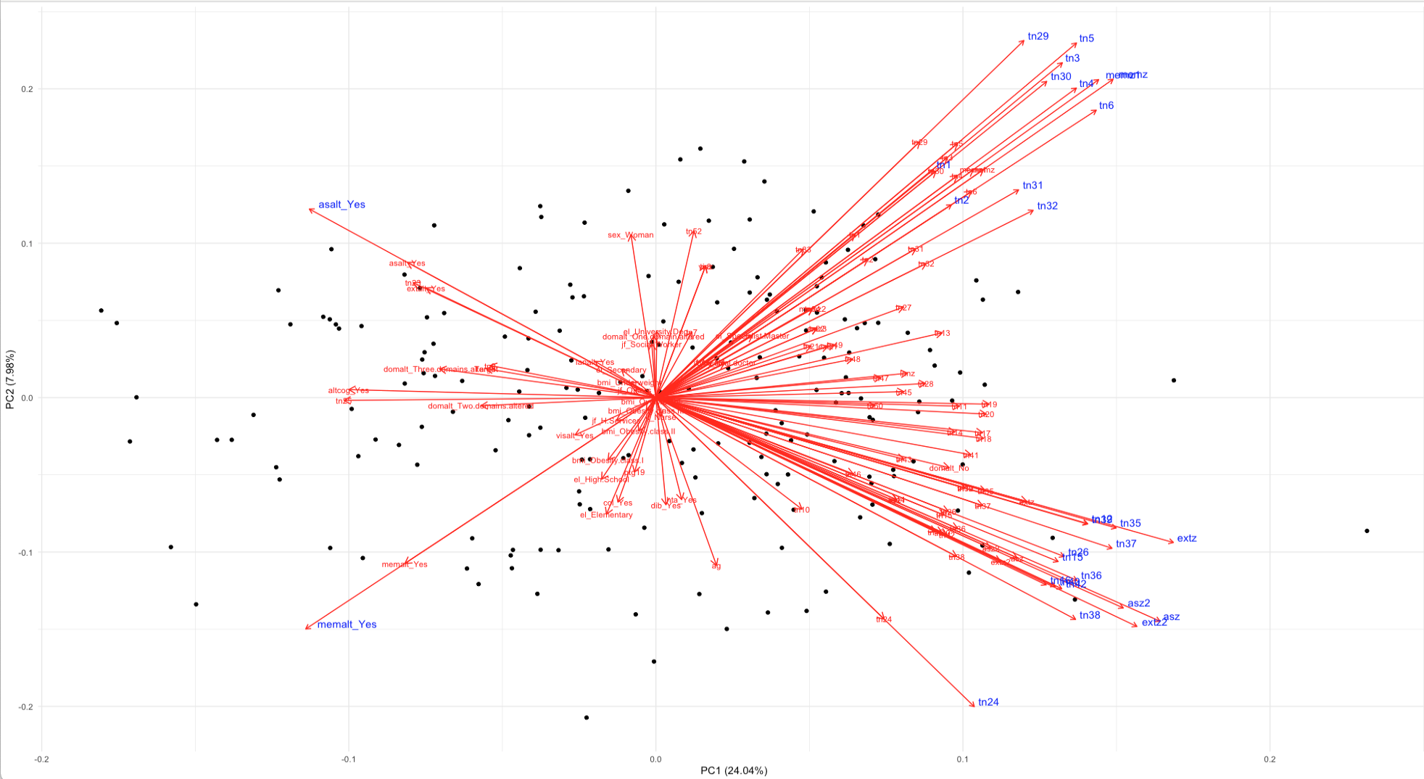
RESULTADO SELECCIONADO 5 – ANÁLISIS EXPLORATORIO DE LOS DATOS: REDUCCIÓN DE LA DIMENSIONALIDAD
Acción: PCA para reducir la dimensionalidad
Conclusión: lamentablemente se requieren aproximadamente 30 componentes para explicar un mínimo dl 80% de la varianza por lo que las gráficas presentadas no son representativas: solo explican aproximadamente un 30% de la variabilidad)

Slide 11
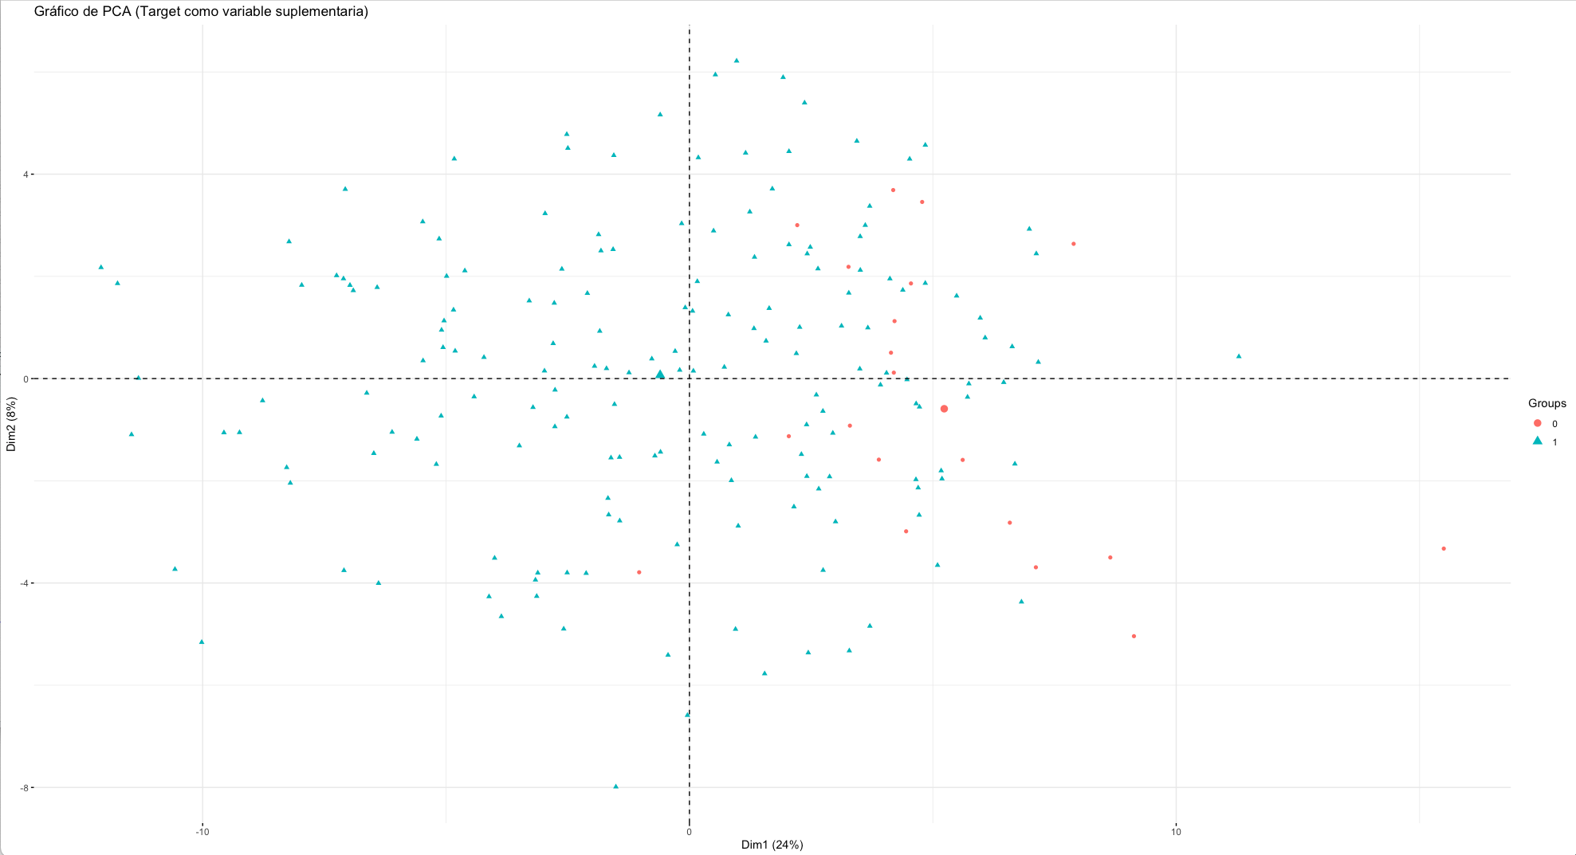
RESULTADO SELECCIONADO 6 – ANÁLISIS EXPLORATORIO DE LOS DATOS: REDUCCIÓN DE LA DIMENSIONALIDAD. Localización de casos y controles
Acción: PCA para reducir la dimensionalidad y agrupar por caso y control.
Conclusión: aunque los grupos están desbalanceados, parece que los casos de Long COVID tienden a agruparse en la zona derecha (positivo y negativo para la componente 1 y exclusivamente positiva para la componente 2). Pero, nuevamente, la variabilidad explicada es muy baja con estas 2 componentes únicamente.

Slide 12
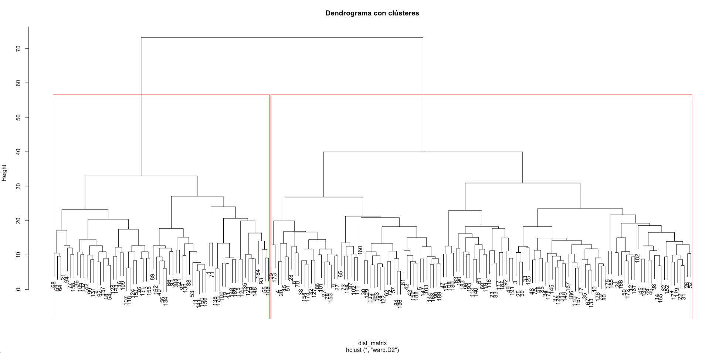
RESULTADO SELECCIONADO 7 – ANÁLISIS EXPLORATORIO DE LOS DATOS: DENDROGRAMA
Acción: un primer dendrograma.
Conclusión: si cortamos el dendrograma en la primera división, se incluyen en ambas ramas observaciones de LONG-COVID COG: en el primero hay exclusivamente observaciones Long-Covid COG, en tanto que en el segundo grupo hay observaciones de los 2 niveles. Al estar desbalanceadas las clases la interpretación no es directa.

Slide 13
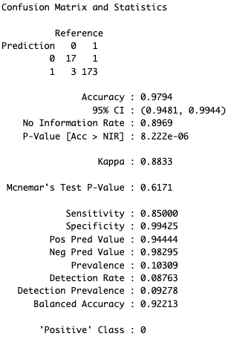
RESULTADO SELECCIONADO 8 – ANÁLISIS EXPLORATORIO DE LOS DATOS: REDUCCIÓN DE LA DIMENSIONALIDAD (LDA)
Acción: un primer modelo de análisis discriminante lineal (LDA).
Conclusión: si suponemos que las clases son linealmente separables y que las distribuciones son aproximadamente lineales restaría por demostrar la homocedasticidad. A pesar de los buenos resultados de la matriz de confusión, esta aproximación presenta presunciones estadísticas que probablemente no terminen de cumplirse.

Slide 14
CONTINUACIÓN
Fases:
Análisis inferenciales posibles (t-test, ANOVA, etc).
Análisis multivariante (variables de interés: test multivariantes, ANOVA, etc.).
Re-validación del modelo.
Escribir los avances en forma de proyecto de R y Rmarkdown para que puedan ser bajados y reproducidos.
Los avances se van guardando en el repositorio: (no está disponible al público las bases de datos ni los diccionarios de datos):
https://github.com/cariagamartinez/tfm_uoc_remote

